Slide 1
Пейзаж и его роль
в романе М.Ю.Лермонтова
«Герой нашего времени»

Slide 2
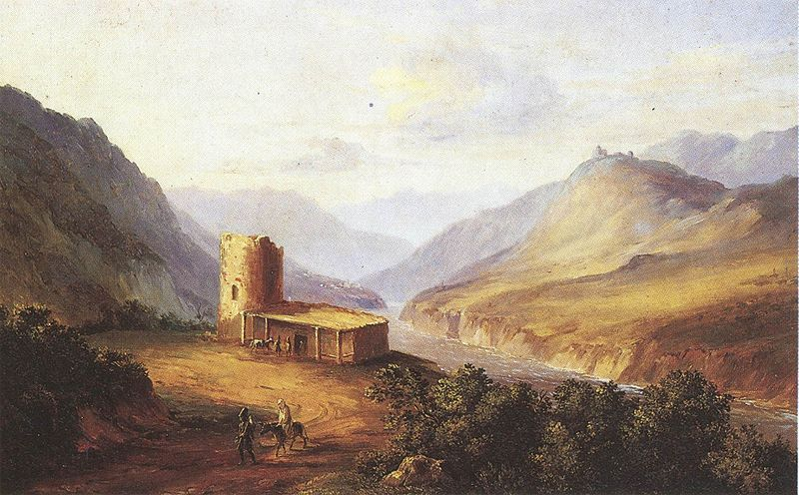
Большую роль в романе “Герой нашего времени” играет пейзаж. В нем щедро показаны картины кавказской природы. Превосходный знаток Кавказа, Лермонтов даёт в романе ряд зарисовок Военно-Грузинской дороги («Бэла», «Максим Максимыч»), Тамани («Тамань»), Пятигорска и Кисловодска с их окрестностями («Княжна Мери»).
Описания природы отличаются предельной изобразительной точностью и в то же время даются в задушевных, лирических тонах.

Slide 3
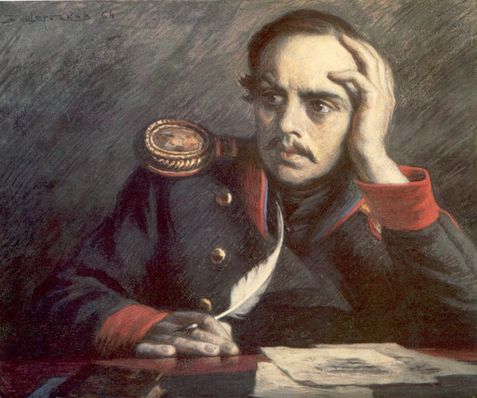
Роли пейзажа в романе:
описание места действия;
лирическая передача той или иной оценки жизненных явлений;
средство характеристики героев, их душевных настроений.

Slide 4
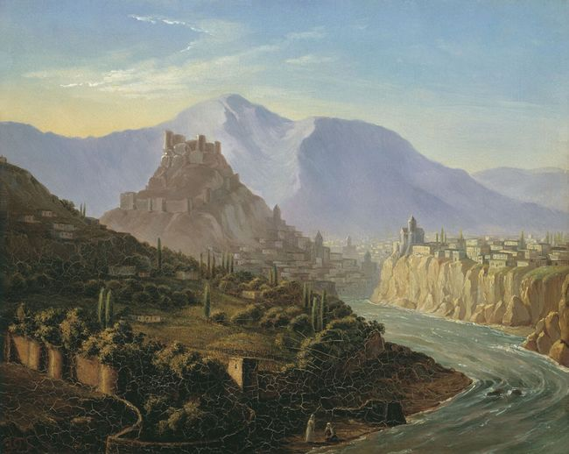
Внимание Лермонтова привлекают горы, долины, море, курортные городки и их окрестности. Он говорит о жужжании комара, и о гудении метели в снежных горах, и о беспрерывном ропоте моря; о запахах цветов, о благовонном воздухе степи, о «свежести ароматического воздуха, отягощённого испарениями высоких южных трав и белой акации».

Slide 5
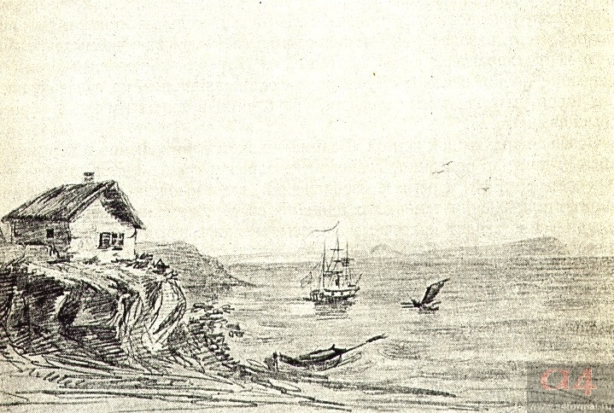
Путём искусного подбора деталей и интонаций речи Лермонтов достигает разнообразия в изображении пейзажей, создаёт определённую настроенность. Таково, например, описание моря в начале рассказа «Тамань». Этот пейзаж уже подбором деталей (луна одевается тучами, туман, валуны, грозящие потопить корабль) создаёт ожидание опасности, угрожающей Печорину, вызывает тревогу.

Slide 6
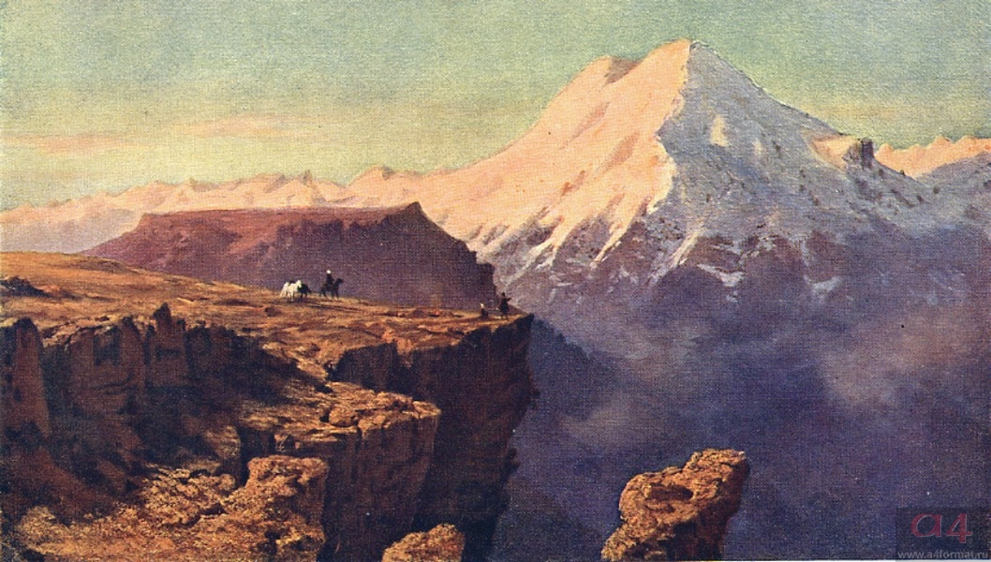
Пейзаж в романе нигде не даётся как самостоятельная картина, не связанная с действием. Он тесно связан с переживаниями героев, выражает их чувства и настроения. Отсюда и рождается страстная эмоциональность, взволнованность описаний природы, создающая ощущение музыкальности всего произведения.

Slide 7
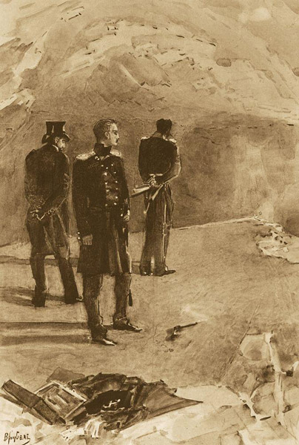
Художественное описание природы в романе очень важно в раскрытии образа Печорина. Его мысли, чувства и настроение напрямую связаны с описанием пейзажа. Когда Печорин едет на место дуэли, его охватывает перед лицом грозящей опасности жажда жизни, любовь к природе. Он не может вдоволь насладиться красотой в час восхода солнца. Но вот он едет обратно. «У меня,— пишет он,— на сердце был камень. Солнце казалось мне тусклым, лучи его меня не грели». Такой представляется природа Печорину в его тяжёлом душевном состоянии.

Slide 8
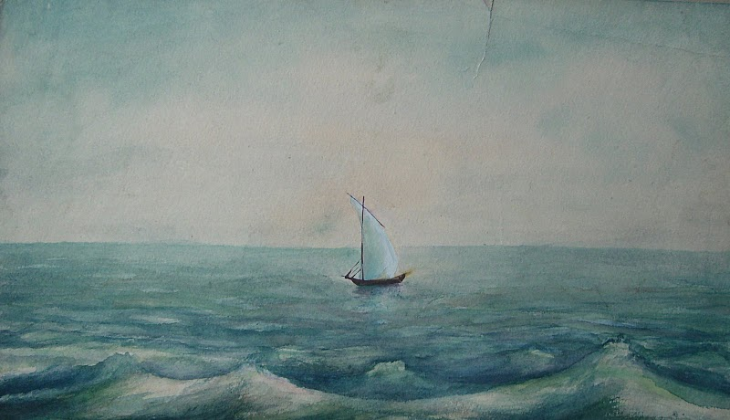
Стихотворение Лермонтова “Парус” перекликается с романом “Герой нашего времени”. Желанный “парус” ищет в море Печорин. Ни у Лермонтова, ни у героя его романа эта мечта не сбылась: парус не появился и не умчал их в другую жизнь, к другим берегам. Дивный образ паруса — это тоска по несостоявшейся жизни.

